Slide 1


Slide 2

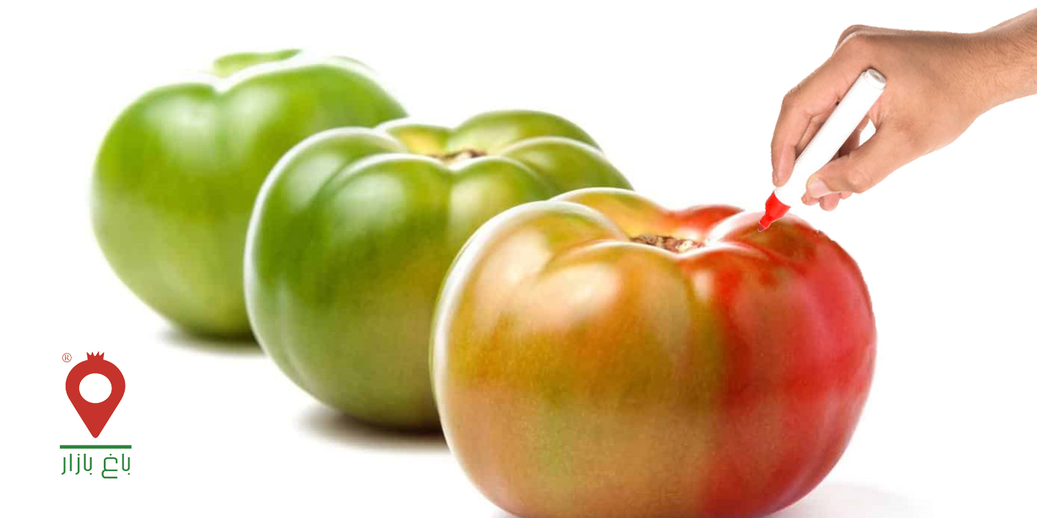
معاونت بهداشتی دانشگاه علوم پزشکی گناباد
واحد بهداشت محیط و حرفه ای
تقلبات در مواد غذایی و راه های تشخیص آن
آبان ماه 1401

Slide 3
مقدمه
با افزایش روز افزون جمعیت تهیه غذای کافی یکی از مسائل پیچیده و مهم ممالک مختلف دنیا بویژه کشورهای جهان سوم به شمار میرود علاوه بر مشکلات کمبود مواد غذایی معضلاتی چون تقلبات در مواد غذایی , فساد مواد غذایی , عدم رعایت اصول بهداشتی در تهیه، نگهداری، توزیع و مصرف این مواد موجب بروز مشکلاتی شده است .

Slide 4
مشکلات عمده صنعت
غذادر جهان
- کمبود مواد غذایی
- فساد مواد غذایی
- عدم رعایت اصول بهداشتی در تهیه مواد غذایی
- تقلبات مواد غذایی: با هدف سودجویی و کسب منافع مالی
نتیجه نهایی تقلبات به خطر افتادن سلامت جامعه و ضرر مالی مصرف کنندگان است

Slide 5
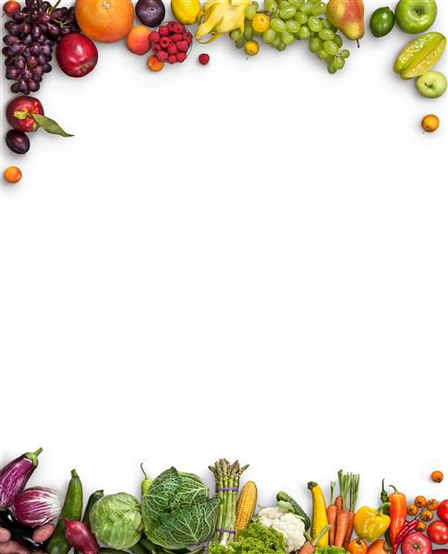
تعریف غذای سالم
• سبب مرگ در مصرف کننده نشود!
• داراي عوامل خطر ساز فیزیکی نباشد!
• ایجاد بیماري حاد در مصرف کننده نکند!
• ایجاد بیماریهاي مزمن در مصرف کننده نکند!
• ارزش غذایی بالایی داشته باشد!
• ایجاد شادي و نشاط در مصرف کننده نماید!

Slide 6
تعریف تقلب در مواد غذایی از نظر FDA
غذایی که حاوي هر نوع ماده سمی یا زیان رسان به سلامتی باشد.
حاوي آفت کش و باقیمانده مواد شیمیایی غیر ایمن در سطح بیش از حد مجاز باشد.
حاوي هر نوع افزودنی غیر ایمن باشد.
حاوي هر گونه داروي غیر ایمن حیوانی باشد.
حاوي رنگ غیر مجاز باشد .
در کل یا بخشی از آن حاوي هر گونه ماده کثیف یا فاسد شده یا غیر مناسب به عنوان غذا باشد .
تولید، بسته بندي یا نگهداري تحت شرایط غیر بهداشتی (در معرض حشرات، خزندگان، یا پرندگان) انجام گرفته باشد.

Slide 7
اهمیت شناخت تقلب
شناخت تقلب ها از سه نقطه نظر اهمیت دارد :
از نظر بهداشتی: به این دلیل که ترکیباتی که به مـواد غذایی اضافه می شود و براي سلامتی انسان مضر و خطر ناك است.
از نظر اقتصادي: زیرا پولی که جهت خرید پرداخت می شود بیش از ارزش ماده خریداري شده است و اگر محصول با رقابت سایر تولیدکنندگان مواجه شود از دور خارج می شود.
از نظر اجتماعی: زیرا اعتماد مصرف کنندگان، نسبت به محصول از بین می رود و هم چنین اساس اجتماع را بر تقلب و فساد پایه گذاري می کند.

Slide 8
انواع تقلب
1- فروش يک ماده غذايي به جای ماده غذايي ديگر: مانند پودر لوبيا سبز به جای پودر پسته .
2- مخلوط کردن يک ماده غذايي با مواد غذايي مشابه ارزان قيمت : مثل اضافه کردن روغن نباتی جامد به کره.
3- عدم رعايت استاندارد يا فرمول ثبت شده در تولید محصول: مانند کم بودن درصد چربی شيرهای استريليزه و هموژنيزه نسبت به ميزانی که در فرمول ترکيبات آنها ثبت شده است .
4- فروش و عرضه ماده غذایی فاسد یا عرضه ماده غذایی تاریخ گذشته
5- استفاده از رنگ ها و اسانس ها و سایر مواد افزودنی غیر مجاز : مانند استفاده از رنگهاي صنعتی براي خوش رنگ کردن شیرینی جات
6- کم و زیاد کردن ترکیبات یک ماده غذایی:گرفتن چربی شیر یا اضافه کردن آب به آن

Slide 9
برخورد با تقلبات
دانش کاری
تجربه کاری
برخورد روانشناسانه با متصدیان
رعایت احترام و شکیبایی
قانونمندی
صنعت: غذا و دارو
صنف: بازرسین بهداشت محیط

Slide 10
آزمایش هاي ارگانولپتیکی
• بر اساس تعاریف ارائه شده آزمایش هاي ارگانولپتیکی اصطلاحا به آزمایشهایی گفته میشود که بر مبناي بو، طعم و وضعیت ظاهري مواد غذایی انجام می شود.
• به طور مثال در زردچوبه که باید حالت یکنواخت داشته باشد، ذرات ناهمگونی دیده می شود و گاهی ذرات رطوبت کشیده سفید رنگی دیده می شود، بازرس ذرات مورد اشاره را جدا کرده به دقت بازبینی می کند شاید زردچوبه تقلبی را با مخلوط کردن آرد و زردچوبه تهیه نموده باشند یا در ملاحظه وضعیت غیرطبیعی هر ماده غذایی با اندکی دقت و تامل ممکن است به نکات مهمی اطلاع حاصل گردد.

Slide 11
آزمایش هاي ارگانولپتیکی
بوئیدن مواد غذایی گوشتی که احتمال فساد
طعم مواد غذائی و چشیدن آن با تامل و مزمزه کردن (با تفکیک طعم هاي مختلف) می تواند بازرس را به فساد، تقلب و کهنگی مواد غذایی هدایت کند.
مثال: وقتی کمی روغن زیتون را می چشیم، تامل می کنیم، اگر در ابتداي گلواحساس سوزش شد احتمال زیاد اکسیداسیون روغن و کهنگی آن درمرحله نامناسبی است.

Slide 12

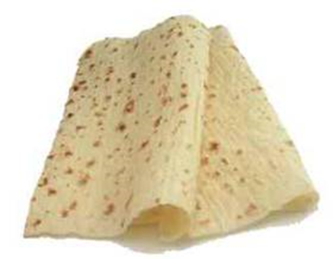
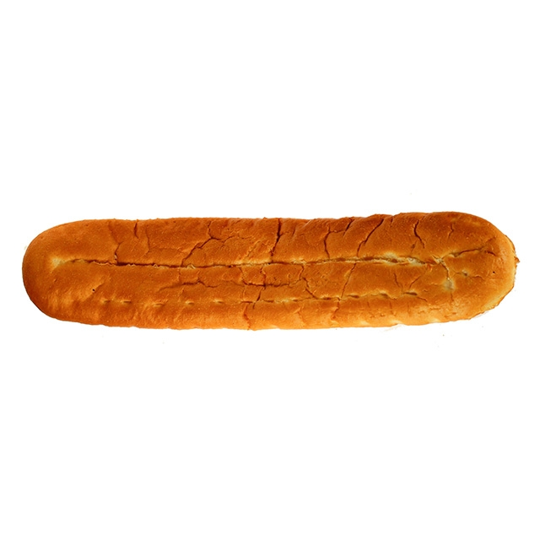
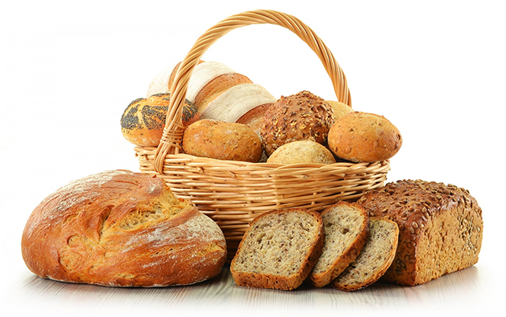
تقلب درانواع

Slide 13
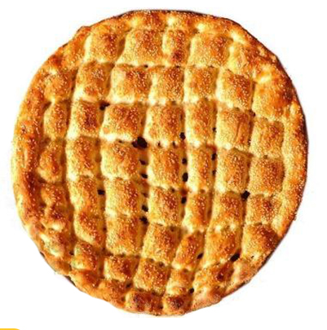
سرانه مصرف نان در کشور 120 تا 150 کیلوگرم در سال می باشد.
ویژگی های نان با کیفیت
میزان سبوس و گلوتن آرد
میزان استراحت خمیر
مدت زمان پخت نان
میزان مهارت فنی نانوایان
سبک پخت نان
نوع و میزان افزودنی های
مصرفی

Slide 14
افزودنی های مجاز در نان های سنتی (آرد، رومال، خمیر)
شكر
گلوكز مايع
نمك
روغن
شيره خرما
شيره انگور
مالت
عصاره مالت
ویژگیهای مواد فوق باید با استانداردهای مربوطه مطابقت داشته باشد و میزان این مواد باید تا حدی باشد که تأثیر نامطلوبی بر روی کیفیت نان حاصل ، ایجاد ننماید.

Slide 15
رایج ترین افزودنی های غیرمجاز
در نان ها
جوش شیرین
جوهر لیمو
زاج سفید
جوهر قند(بلانکیت)
بیکینگ پودر
سنگ نمک، نمک رودخانه، نمک صنعتی
سبوس فله غیربهداشتی
مواد خارجی : نان باید فاقد مواد خارجی شامل سنگ ، شن ، بقایای حشرات ، مو و غیره باشد

Slide 16
عمل آوری خمیر با جوش شیرین
فرآیند تولید گاز کربنیک و حجیم شدن خمیر(ور آمدن) با استفاده از
افزودنی های مجاز: خمیرمایه خشک و تر، خمیر ترش
و یا افزودنی های غیرمجاز از قبیل: جوش شیرین
استفاده از جوش شیرین به دو منظور انجام می شود:
کاهش زمان ماند
ارزان بودن نسبت به خمیر مایه
استفاده از جوش شیرین در نان در سال 1380در کشور ممنوع اعلام شده است اما در اروپا و آمریکا بعنوان یک ماده پر کاربرد در صنایع غذایی مورد تایید FDA می باشد.

Slide 17
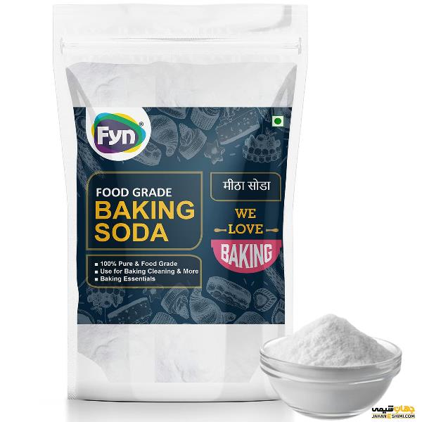
اثرات سوء مصرف جوش شیرین(بیکربنات سدیم) بر کیفیت نان
خمیر نارس(فطیری)است و ارزش غذایی لازم را ندارد.
فاقد طعم و مزه طبیعی است: بعلت عدم وجود محصولات جانبی مخمرها
تیرگی مغز نان و بوی نامطبوع در آن
موجب احساس مزه صابون در دهان

Slide 18
مشکلات بهداشتی مصرف جوش شیرین برای انسان
خنثی کردن اسید معده
ایجاد اختلالات الکترولیتی بدن
اختلال در جذب فلزات مفید در بدن: کلسیم، فسفر، آهن
افزایش جذب فلزات سنگین: سرب و جیوه

Slide 19
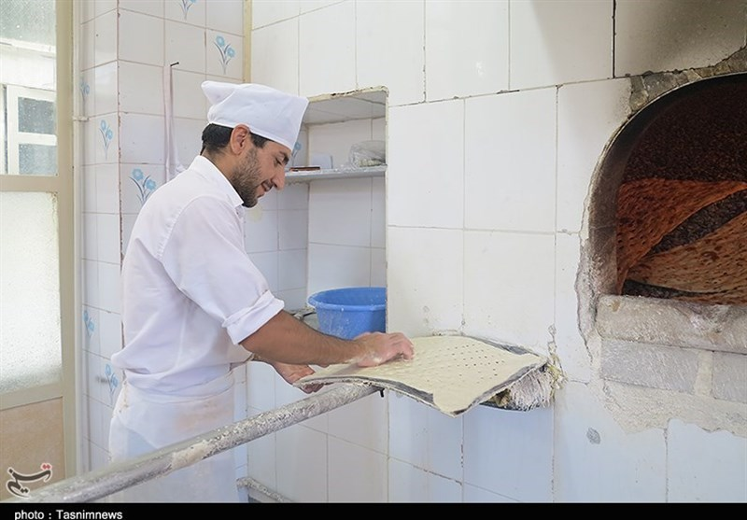
روش های مصرف جوش شیرین در انواع نان
افزودن به خمیر همه انواع نان
نان بربری: هم در خمیر و هم بعنوان رومال
نان سنگک: افزودن به دست آب
افزودن به نمک مصرفی جهت مخفی کردن تقلب

Slide 20
راه های تشخیص جوش شیرین در نان
ظاهری: بوی خاص نان بعد از قرار دادن در کیسه فریزر
1- PHسنجی: به دو روش پرتابل و آزمایشگاهی که این روش قابل اطمینانی نیست.
استاندارد PHانواع نان ها
2- رنگ سنجی با استفاده از معرف برم تیمول و ایجاد رنگ سبز(روش قطعی)
PH | نوع نان
6-5 | نان های حجیم و نیمه حجیم
6-5 | نان لواش
6-5 | نان تافتون
6-5 | نان بربری
5/6-4/6 | نان سنگک

Slide 21
تشخیص جوش شیرین
تشخیص جوش شیرین :یک چهارم قاشق مرباخوری جوش شیرین را با دو قاشق مرباخوری سرکه مخلوط کنید.
مخلوط به دست آمده باید بلافاصله جوش بیاید
جوش شیرین طعم تلخی دارد.

Slide 22
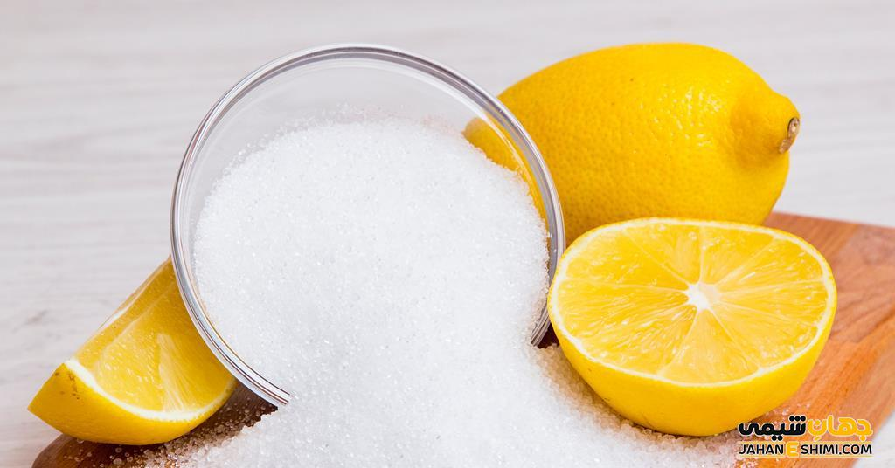
جوهر لیمو چیست؟
جوهر لیمو یا اسید سیتریک یک اسید آلی ضعیف به‌ طور طبیعی در مرکبات یافت می شود.
در صنایع غذایی برای ایجاد طعم ترش مورد استفاده قرار می گیرد.
نوع تجاری آن به صورت پودر سفید رنگ با طعم ترش خرید و فروش می شود.
در حالی که مصرف اسید سیتریک طبیعی از طریق میوه ها و سبزیجات دارای فواید بسیاری برای سلامتی است نوع سنتتیک آن هیچ ارزش غذایی ندارد و کالری و چربی آن صفر است.

Slide 23
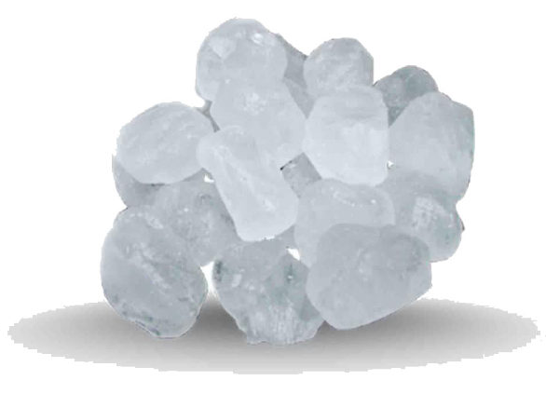
زاج سفید (آلوم)
اسم محلی : ضمه
ترکیب: سولفات آلومینیوم Al2(SO4)3
کاربرد: سفید کردن سطح نان(رومال) - سفید کردن آردهای تیره
مضرات: ایجاد حساسیت – سمیت آلومینیوم
برای انسان

Slide 24
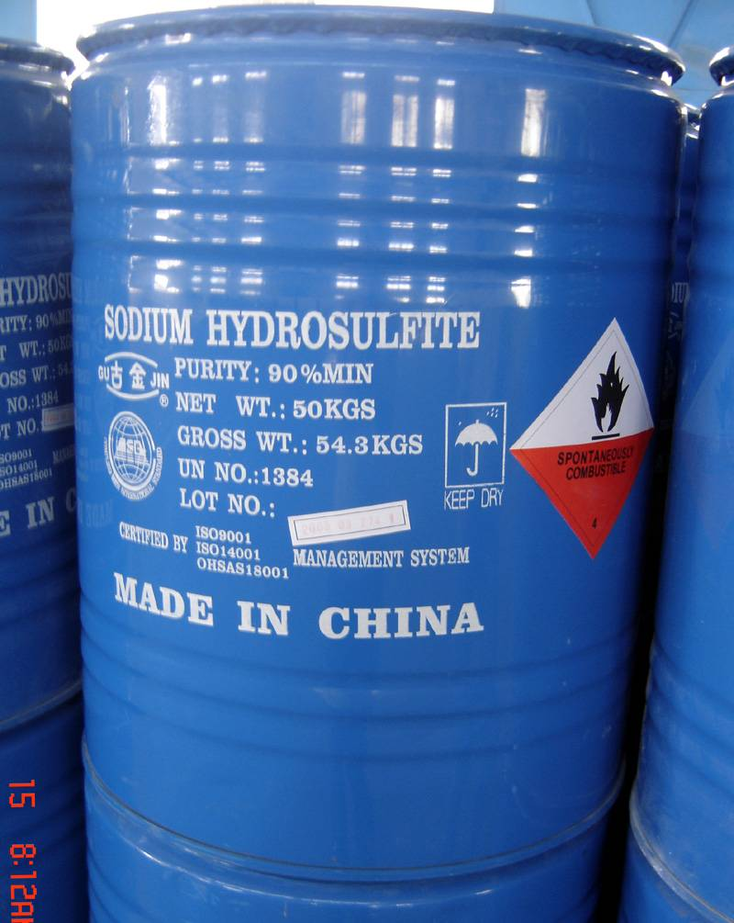
بلانکیت (جوهر قند)
فرمول: سدیم هیدروسولفیت یا سدیم دی‌تیونات Na2s2o4
خاصیت: رنگ بری
کاربرد: فقط در صنایع
کارخانجات قندریزی: سفید کردن قند
استاندارد: حداکثر غلظت باقیمانده آن را در شکر و قند صنعتی
mg/kg10
صنایع نساجی صنایع عکاسی ، صنایع کاغذسازی
نکته: کاربرد این ماده در تمام مراحل تهیه نان و شیرینی
وآبنبات ریزی و ... غیر مجاز است.

Slide 25
کاربرد بلانکیت در نان
بر خلاف تصور عموم کاربرد بلانکیت در نان برای سفید کردن آرد نیست بلکه برای:
کاهش زمان عمل آوری خمیر
نرم تر کردن خمیرهای سفت و پرقوت (گلوتن آرد بالای 25%)
کاربرد بیشتر در نان لواش و سنگک

Slide 26
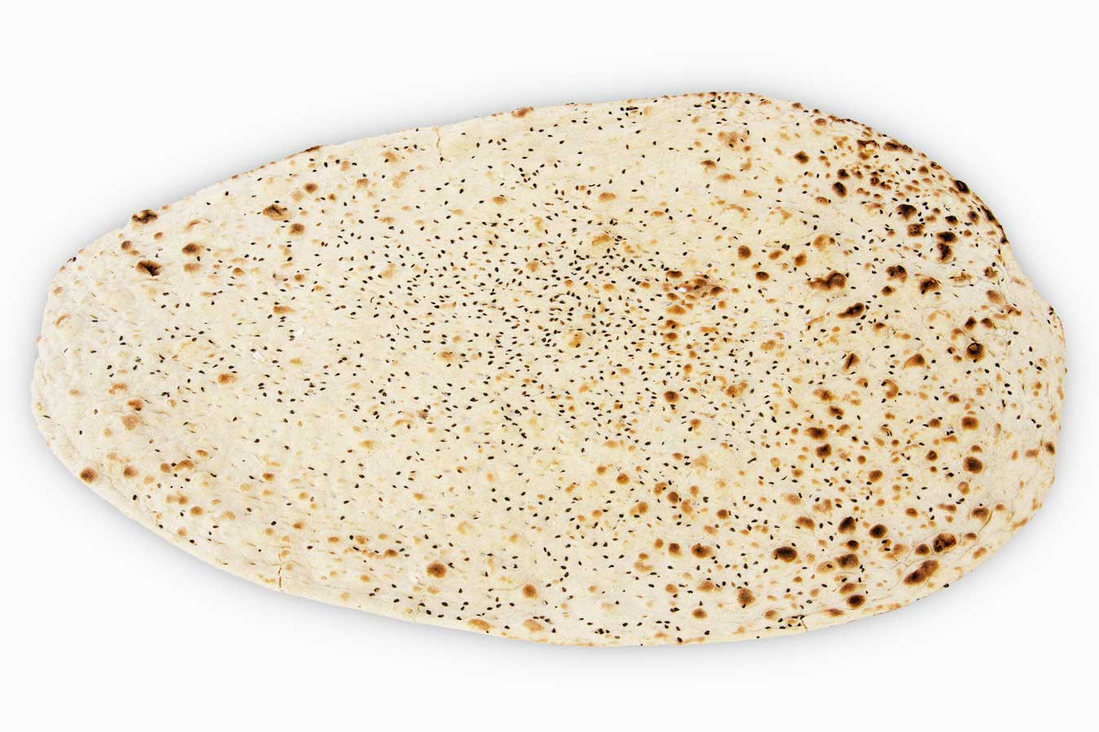
نشانه های و جود بلانکیت در نان
خمیر براحتی شکل میگیرد.
نان دارای لبه های نافرم و خمیر نیست.
رنگ نان سفید و شفاف است.
مزه نامطلوب نان و ایجاد بوی تخم مرغ گندیده.
تشخیص دقیق با روش های ازمایشگاهی.

Slide 27
عوارض بلانکیت در انسان
آسیب به دستگاه گوارش، از بین بردن بافت طبیعی روده و جلوگیری ازجذب املاح و عناصر مفید
تاثیر روی عوامل ژنتیکی(تغییر ژن)
ممانعت از تولید انسولین در بدن و بروز دیابت زودرس
ایجاد عوارض چشمی و پوستی و استنشاقی

Slide 28
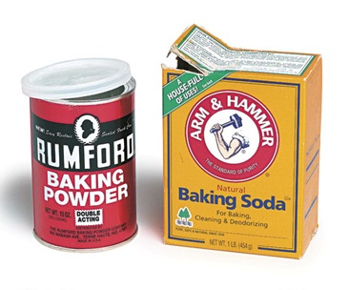
بکینگ پودر
حاوی جوش شیرین ولی ترکیب آن ضعیف تر است.
کاربرد آن در نانوایی ها ممنوع است اما در شیرینی پزی بلامانع است.
تشخیص:
یک قاشق مرباخوری از پودر+ نصف لیوان آب جوش= اگر بلافاصله جوش بیاید پودر اضافه شده بکینگ پودر است.
گاهی برای مخفی کردن تقلب به نمک نانوایی ها
اضافه می شود.
در بازرسی از نانوایی ها از بررسی نمک از نظر
وجود جوش شیرین و بکینگ پودر غافل نشوید.

Slide 29
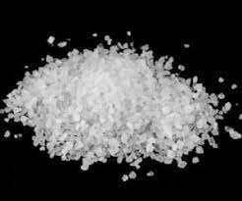
سنگ نمک، نمک رودخانه، نمک صنعتی
کاربرد نمک در نان:
1- بهبود طعم خمیر
2- انسجام گلوتن و کاهش چسبندگی خمیر
استاندارد نمک در نان: 1% وزن آرد
استفاده از انواع نمک تصفیه نشده، نمک رودخانه, نمک دریا، سنگ نمک و نمک های صنعتی در صنف نانوایان ممنوع است.
علت: وجود ناخالصی ها و فلزات سنگین

Slide 30
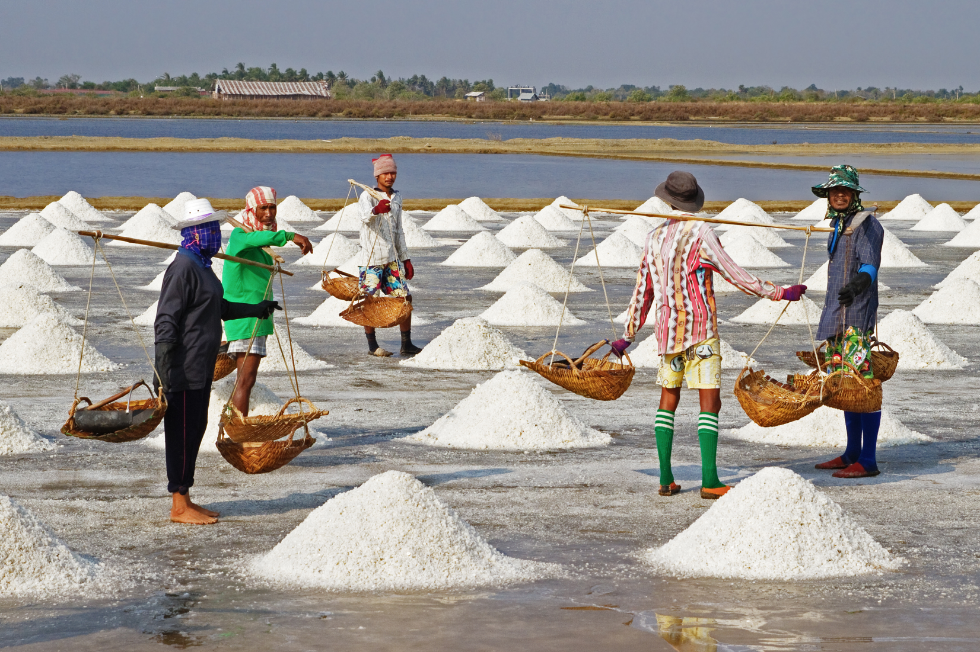

Slide 31
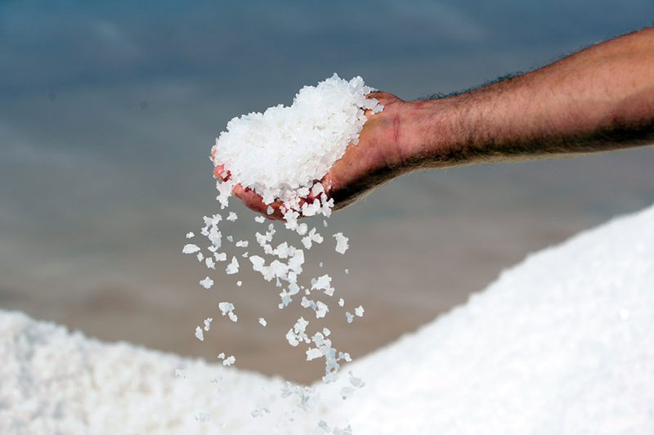
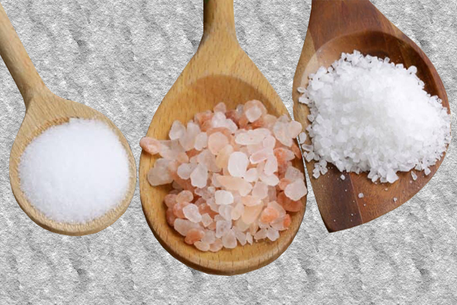
نکته
اغلب نانوایان برای مخفی سازی این تقلبات آنها را داخل کیسه های آرد و کیسه های نمک مجاز قرار می دهند که با توجه به دانه بندی و شکل بلوری نمکهای تصفیه شده را می توان از سایر نمک ها تشخیص داد.

Slide 32
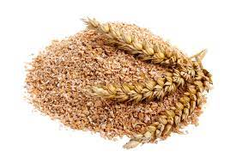
استفاده از سبوس های فله فاقد مشخصات
سبوس فله معمولا برای خوراک دام استفاده می شود.
اضافه کردن سبوس به آرد نانوایی ممنوع است.
سبوسی که به آرد اضافه می شود اگر خوب تخمیر نشود از جذب ریز مغذی ها جلوگیری می کند.
سبوس زیر چانه باید دارای مشخصات بهداشتی لازم باشد.

Slide 33
نکته
دمای تخمیر نان 28 تا 30 درجه
در تابستان: دما بیشتر از این مقدار است و خمیر سست می شود: معمولا با نمک زیاد خمیر را سفت می کنند.
در زمستان: دما کمتر از حد انتظار است و خمیر سفت می شود که معمولا با جوهر قند خمیر را سست می کنند.

Slide 34
سایر تقلبات در نانوایی
تقلب با مخلوط کردن سایر آردها با آرد گندم
افزودن سویا به مخمر
استفاده از رنگ های مصنوعی
استفاده از کنجد سیاه و کنجدهای بی کیفیت ممنوع است
برگرداندن نان های بی کیفیت به پاتیل خمیر

Slide 35
تخلفات در صنف نان فانتزی
استفاده از رنگ غیر مجاز قهوه ای
استفاده از روغن های سوخته در تهیه پیراشکی ها
استفاده از جوش شیرین

Slide 36
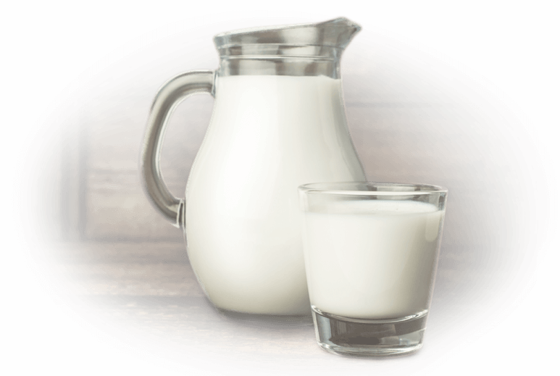
تقلبات در لبنیات
تقلب در شیر:
1- اضافه کردن آب به شیر تشخیص ازروی نقطه انجماد
2- افزودن نشاسته به شیر برای مخفی کردن تقلب آب به شیر
روش تشخیص نشاسته در شیر:
جوشاندن شیر تشکیل ته دیگ
شیر حاوی نشاسته: تشکیل لایه ضخیم با سطح صاف
شیر طبیعی: لایه نازک و متخلخل
با استفاده از قطره ید و تغییر رنگ شیر به رنگ آبی

Slide 37
پوشاندن ترشیدگی و فساد شیر:
افزودن جوش شیرین
کرومات و بیکرومات پتاسیم
صابون خرد شده
وایتکس یا آب اکسیژنه
سایر تقلبات:
گرفتن چربی شیر
افزودن چربی های نباتی به روغن
افزودن شیر خشک به شیر

Slide 38
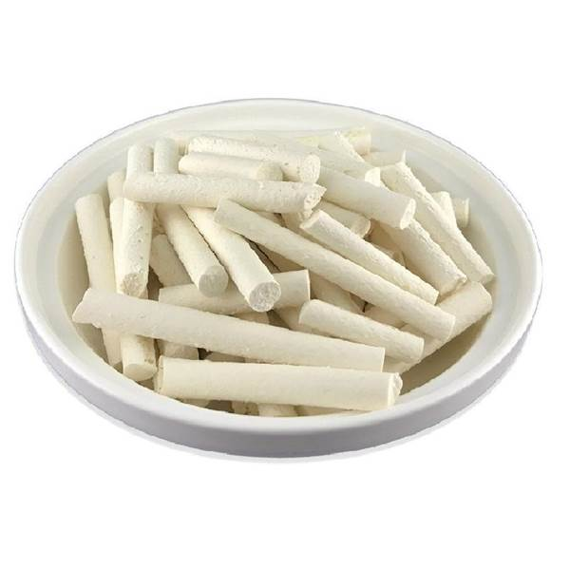
تقلبات در کشک
افزودن آرد به کشک که باعث افزایش PH شده و عامل مهم مسمومیت های کشنده مواد غذایی مثل بوتولیسم می شود.
افزودن روغن نباتی، نمک، گل سفید
تشخیص با جوشاندن
تشخیص دقیق: روش های آزمایشگاهی

Slide 39
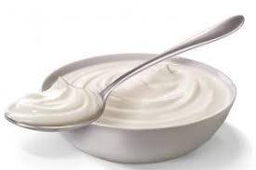
تقلبات در ماست
افزودن نشاسته به ماست به منظور سفت تر کردن ماست تولید شده
روش شناسایی:
زود ترش شدن ماست
شناسایی با محلول ید
افزودن روغن نباتی به ماست
دستمال کاغذی

Slide 40
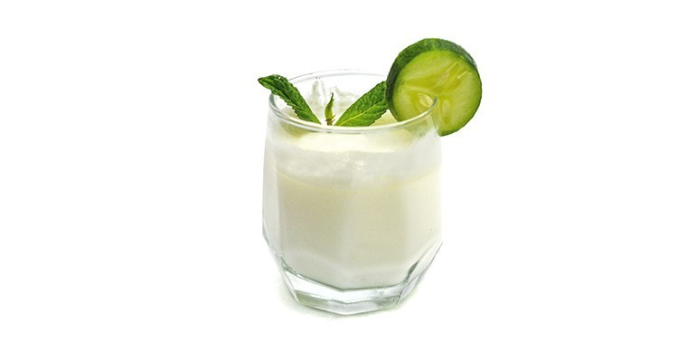
تخلفات در دوغ
استفاده از ماست های کپک زده برای تولید دوغ در لبنیاتی های سنتی

Slide 41
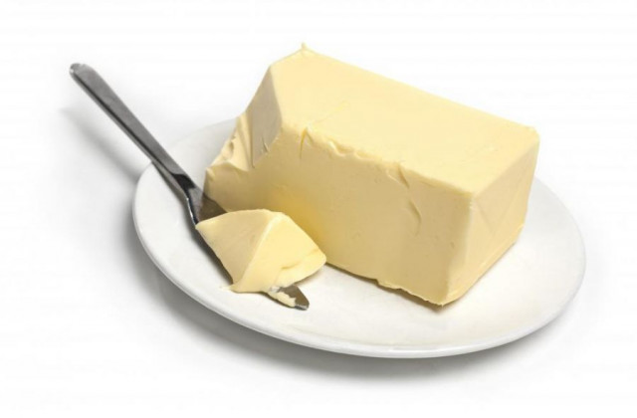
تقلبات در کره
اضافه کردن آب به کره
افزودن چربی های نباتی (پالم، مارگارین)
افزودن مواد رنگی زرد
افزودن بیکرومات پتاسیم برای پوشاندن طعم تندی کره

Slide 42

تقلبات در صنف پخت و پز مواد غذایی
تقلبات در این صنف بسیار متنوع است. ریشه این تخلفات در
سودجویی و کسب منفعت بیشتر
عدم مهارت کافی آشپزان
عدم آگاهی آشپزان و متصدیان در خصوص عوارض و جوانب تقلبات

Slide 43
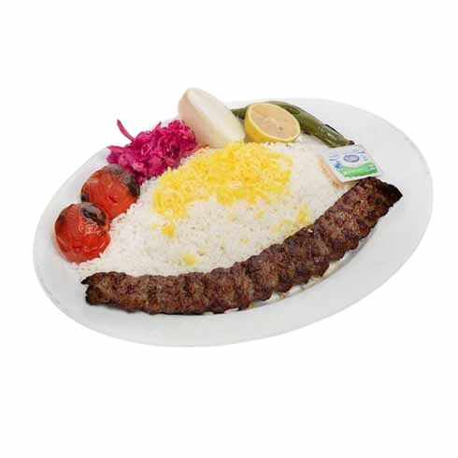
تخلفات و تقلبات در صنف کباب کوبیده
ترکیبات مجاز کوبیده:
گوشت قرمز چرخ کرده(70%)گوشت طیور، تخم مرغ، روغن مایع، پیاز، سبزی های خوراکی، زعفران، آرد سوخاری، نمک و ادویه
کباب کوبیده چون ترکیبی از مواد غذایی است، شناسایی تقلبات آن دشوار تر است

Slide 44
تخلفات و تقلبات در صنف کباب کوبیده
افزودن خمیر مرغ به کباب کوبیده: رنگ کباب به سفیدی می زند
افزودن گوشتهای یخ زده و تاریخ گذشته و ضایعات مرغ به کباب
افزودن سنگدان مرغ
افزودن جوش شیرین: باعث تردی کباب،پف کردن کباب، نریختن کباب از روی سیخ
استفاده از مایع کباب کوبیده یخ زده

Slide 45
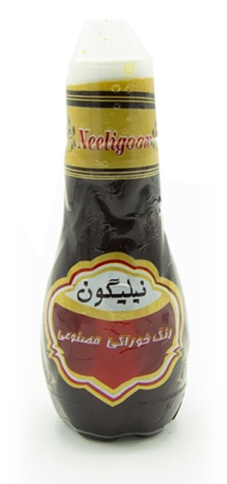
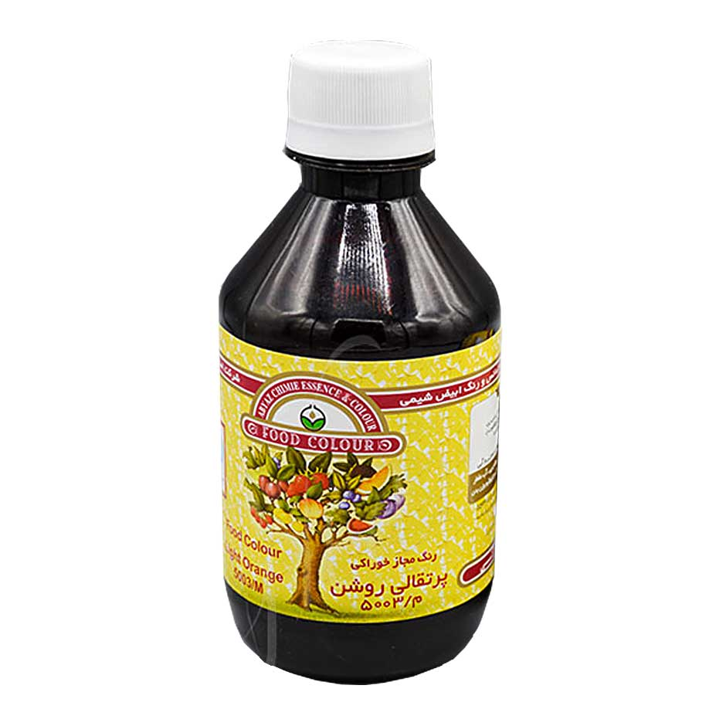
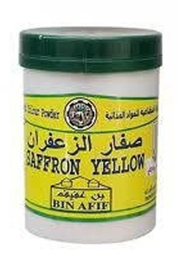
سایر تقلبات در صنف پزندگان مواد غذایی
افزودن رنگ های شیمیایی و اسانس ها
رنگ زرد بجای زعفران : استفاده در برنج، ته چین، جوجه و ...
رنگ صفارالزعفران حاوی تارترازین که ممنوع است
استفاده از رنگ های شیمیایی در کلیه صنوف ممنوع بوده و صرفا صنایع غذایی دارای مسئول فنی مجاز به استفاده ازین رنگ ها می باشند

Slide 46
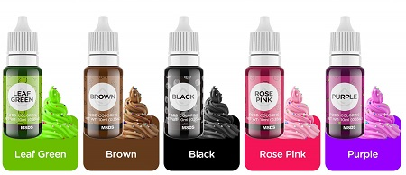
مضرات رنگ های شیمیایی
کوتاه مدت: مسمومیت، تهوع، استفراغ و حساسیت
دراز مدت: سرطان خون و ریه، اوتیسم، بیش فعالی، سقط جنین، ناهنجاری ژنتیکی، تغییرات هورمونی

Slide 47

استفاده نادرست از روغن های پخت و پز
استفاده نابجا از روغن ها
انواع روغن های مصرفی در صنوف
سالاد
پخت و پز
سرخ کردنی
اندازه گیری پراکسید با دستگاه سنجش قطبیت روغن
دما بین 40 تا 200 درجه باشد
عدد کمتر 25 % باید باشد

Slide 48
افزودن زاج سفید به برنج
موارد مصرف: برای سفید شدن و قد کشیدن برنج
عوارض:
حساسیت پوستی و غشایی
عوارض عصبی قلبی و عروقی،استخوانی، خون و هورمونی

Slide 49
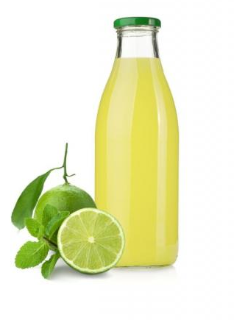
استفاده از جوهر لیمو(اسید سیتریک)
استفاده از آن صرفا در صنعت مجاز است
استفاده بجای آبلیمو
عوارض: دردهای سیستم گوارشی و ریفلاکس،پوسیدگی دندان و ...

Slide 50
سایر تخلفات و تقلبات
استفاده از سنگ های نمک و نمک های صنعتی
عرضه غذاهای مانده و بیات مثل انواع خورش سوپ و ..
فریز کردن غذاهای پخته شده و عرضه مجدد
استفاده از روزنامه برای دم کردن پلو بصورت مستقیم یا غیرمستقیم
استفاده از گونی نایلونی کف دیگ برای جلوگیری از ته گرفتن برنج
استفاده از پلوهای شب مانده برای ته دیگ

Slide 51
استفاده از سویا و نان خشک در کباب کوبیده
استفاده چندین باره از موادی که جوجه کباب در آن قرار می گیرد
تهیه پیاز چرخ کرده و گوشت فرآوری با حجم بالا و نگهداری در فریزر
استفاده از مخلوط گوشت کله گاو با جگرسفید و سنگدان مرغ برای تهیه ملات کباب بناب
استفاده از مواد اولیه تاریخ مصرف گذشته
عرضه مجدد غذاهای پخته شده فروش نرفته در غالب سایر غذاها
استفاده از جگر گوساله بجای جگر گوسفند

Slide 52
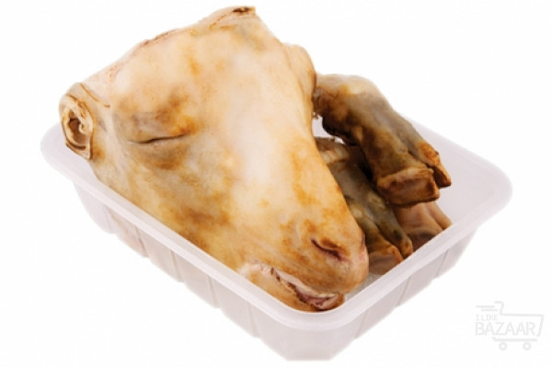
تخلفات در صنف طباخی
طبخ کله گاو: کله گاو صرفا استفاده صنعتی دارد و طباخی ها مجاز به عرضه آن نمی باشند
استفاده از کیسه نایلونی هنگام پخت مواد اولیه
استفاده از جوهر لیمو بجای آبلیمو
استفاده از روغن جامد در آب کله پاچه
تهیه کله پاچه از مراکز خارج از نظارت دامپزشکی
فریزکردن غذای فروش نرفته و عرضه مجدد به مشتری
تهیه و نگهداری کله پاچه با حجم بالا و فریز کردن بمدت طولانی

Slide 53
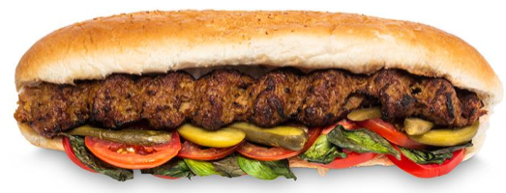
تخلفات و تخلفات در صنف اغذیه فروشی
استفاده از فرآورده های گوشتی غیر مجاز برای تهیه همبرگر
استفاده از مرغ های تاریخ گذشته برای تهیه مرغ بریان یا ساندویچ مرغ
استفاده از نان خشک و خمیر باگت در تهیه خمیر فلافل
استفاده از نخودهای بی کیفیت و کرم خورده در تهیه فلافل
استفاده از جوش شیرین، رنگ شیمیایی یا بلانکیت در تهیه خمیر پیتزا
استفاده از شربت معده در روغن جهت جلوگیری از کف کردن روغن حین سرخ کردن
استفاده از اسانس های شیمیایی جهت دودی کردن
استفاده از کاغذهای بی کیفیت و مقواهای بی کیفیت جهت
بسته بندی ساندویچ و پیتزا

Slide 54
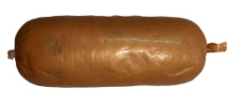
مشخصات کالباس و سوسیس و نحوه تشخیص فساد در آنها
✔ دارای بسته بندی مناسب و بدون حباب هوا باشند و پوشش آن، چروکیده نباشد.
✔ تغییر رنگ صورتی این محصولات به رنگ سبز و خاکستری در سطوحی که مجاور با هوا هستند.
✔ لزج شدن سطح سوسیس و کالباس.
✔ تغییر رنگ پوشش محصولات به دلیل رشد قارچ‌ ها و کهنگی این فرآورده‌ها.
✔ وجود لکه های پراکنده به رنگ های سیاه، سبز روشن یا قهوه ای که نشان دهنده رشد و فعالیت میکروارگانیسم ها است.
✔ بوی سوسیس و کالباس فاسد

Slide 55
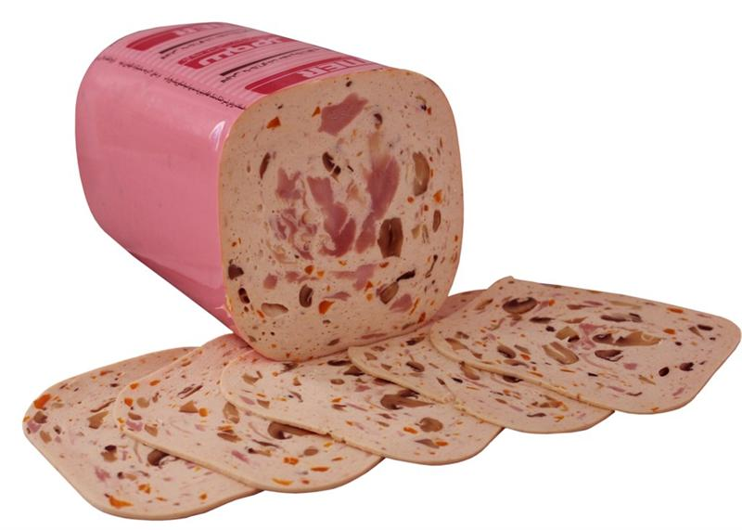
تشخیص کالباس فاسد:
برای تشخیص فساد کالباس کارد یا چاقوی تمیزی را به مدت 2 دقیقه در آبجوش فرو برده و سپس آنرا با پارچه یا حوله تمیز خشك کرده و بلا فاصله آنرا در کالباس یا سوسیس مورد نظر فرو برده و پا از چند لحظه کارد را بیرون آورید و استشمام کنید درصورت فاسد بودن بوی گندیدگی شدیداً احساس میشود.
خطرناک ترین شکل مسمومیت غذایی باکتری لیستریا است که حتی می تواند منجر به مرگ شود به همین دلیل است که گفته می شود هرگز سوسیس و کالباس تاریخ مصرف گذشته را نخورید حتی
اگر ظاهر و بوی بدی نداشته باشد. به تاریخ
درج شده روی بسته بندی این محصولات
دقت کنید.

Slide 56
مضرات سوسیس و کالباس
نیتریتها به خاطر خاصیت ضد باکتریایی، مانع رشد باکتریهایی مثل کلیستریدیوم بوتولینوم میشوند و در گوشت باعث ایجاد رنگ صورتی و حفظ عطر و طعم ادویه های آن شده ، به آن ظاهری تازه می بخشند ولی بسیار سمی میباشند. بنابراین در تهیه سوسیس ها در مصرف این نگهدارنده، بسیار احتیاط میگردد. نیتریت در بدن با هموگلوبین ترکیب شده و ماده ای بنام نیتروزگلوبین را ایجاد میکند که موجب بروز تومورهای بدخیم و سرطان معده میشود. فسفاتها با ایجاد اختلال در جذب کلسیم در بدن، خطر ابتلا به پوکی استخوان را افزایش میدهند.

Slide 57
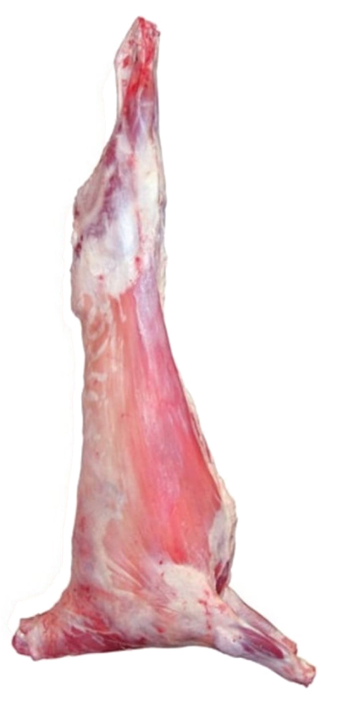
تقلبات و تخلفات در صنف گوشت و فرآورده های گوشتی
لاشه گوشت در قصابی ها باید جمود نعشی داشته باشد0
عرضه گوشت تازه ممنوع است0(حداقل 24 ساعت در یجچال نگهداری و سپس عرضه گردد)
لاشه باید ممهور به مهر دامپزشکی باشد0
گوشت باید در حضور و به درخواست مشتری چرخ گردد.
فروشگاه های مواد پروتئینی اجازه فرآوری، طعم دار کردن وعرضه گوشت از پیش قطعه شده را ندارند و تنها مجاز به عرضه محصولات فرآوری شده صنعتی با مشخصات بهداشتی لازم و محصولات غیرفرآوری شده هستند.

Slide 58
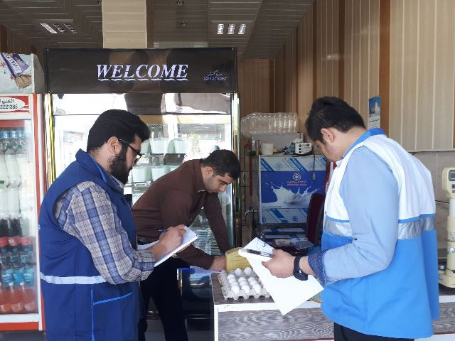
وظیفه بازرسین بهداشت محیط در برخورد با تخلفات فرآورده های خام دامی
توقیف محموله و اطلاع رسانی و استعلام از دامپزشکی

Slide 59
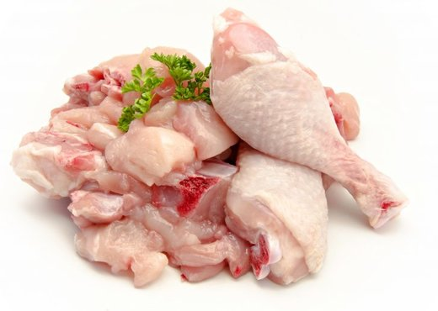
راه های تشخیص مرغ تازه از فاسد
پوست یکدست و مرطوب و درخشنده بدون تورم و خونمردگی
در صورت وجود خونمردگی در هر قسمت از بدن مرغ حتما باید آن قسمت جدا و دور ریخته شود.
حفره شکمی مرغ فاسد تغییر رنگ داده و متمایل به آبی یا سبز می شود.
حفره شکم مرغ باید فاقد احشا باشد.
مرغ های کم وزن (کمتر از 800 گرم) معمولا بیمار هستند.
وزن مطلوب مرغ 1200تا 1800 گرم

Slide 60
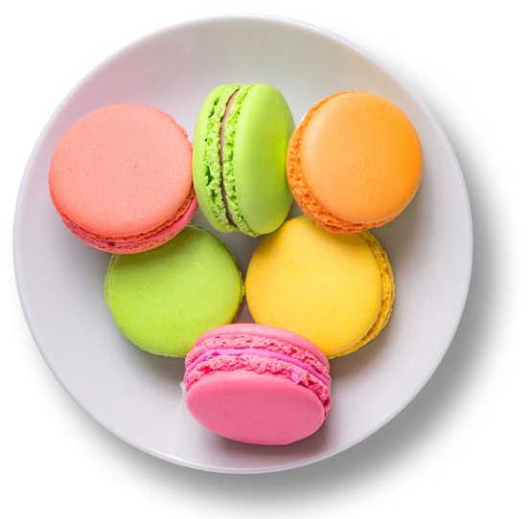
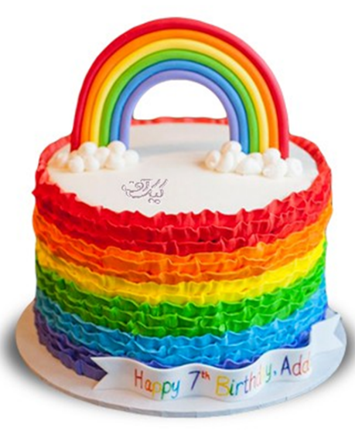
تخلفات و تقلبات در صنف قنادی ها
استفاده از رنگ های شیمیایی
تشخیص: آنالیز شیمیایی
انواع رنگ:
رنگ طبیعی: زعفران، کاکائو، لبو
شبه طبیعی: فرمول شبیه رنگ های طبیعی است اما منشا شیمیایی
شیمیایی: عوارض سرطان خون، مسمومیت، اوتیسم، بیش فعالی، ضریب هوشی پایین، سقط جنین، ناهنجاری ژنتیکی، تغییرات هورمونی

Slide 61
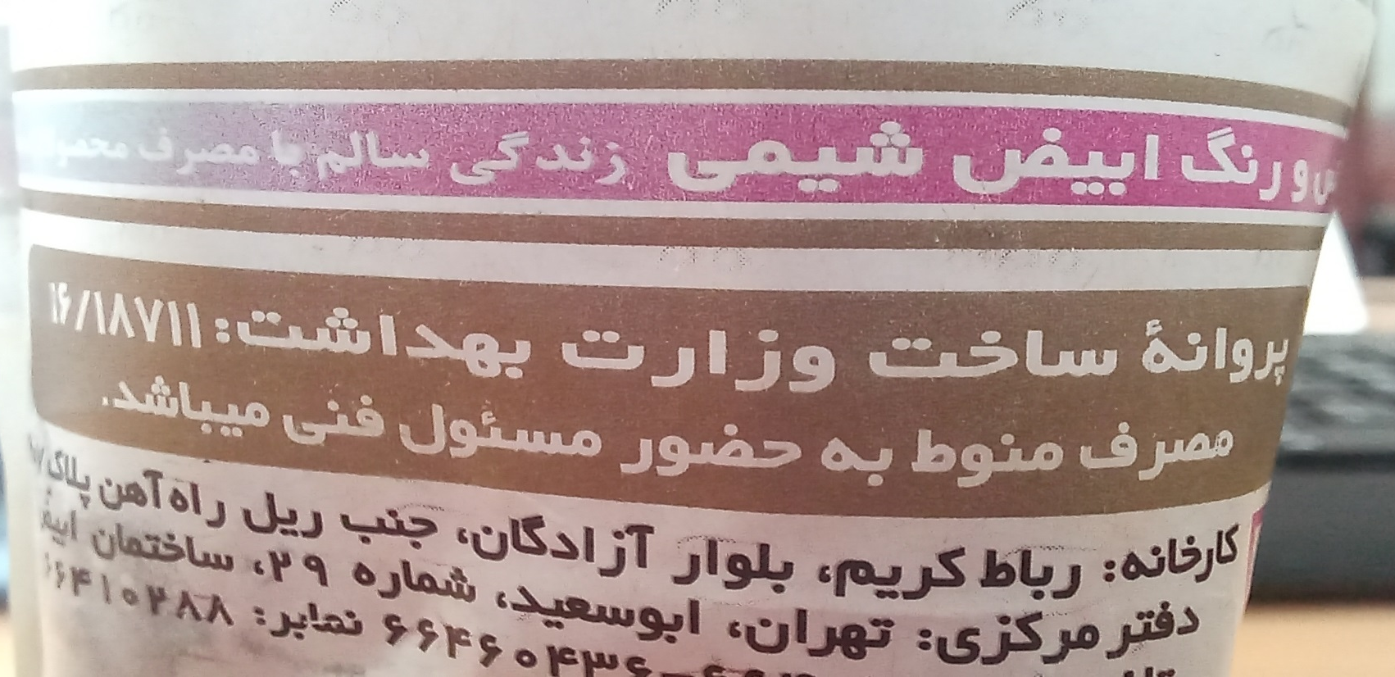
انواع رنگ قابل استفاده در صنایع و کارگاه ها به شرط حضور مسئول فنی

Slide 62
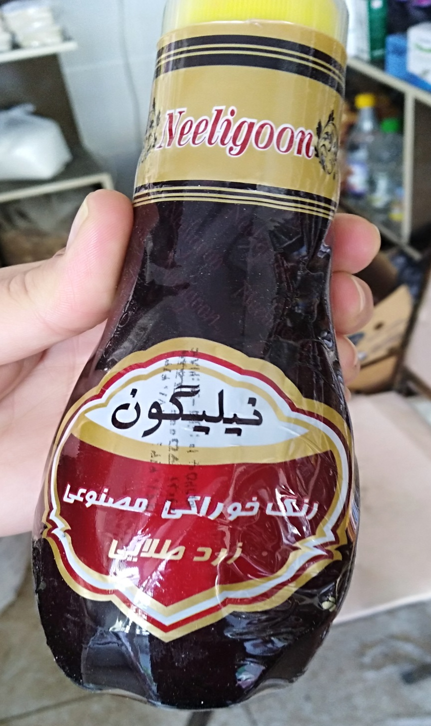
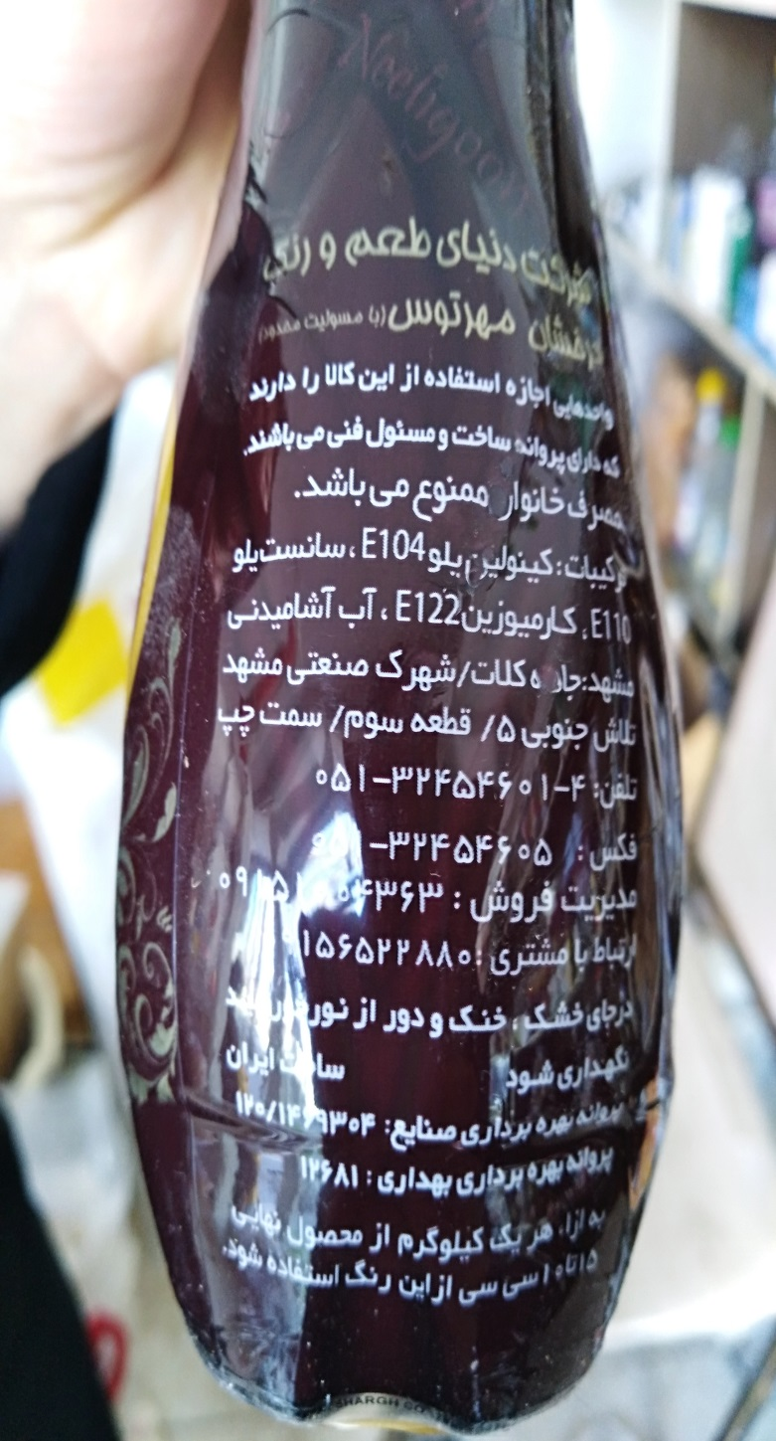

Slide 63
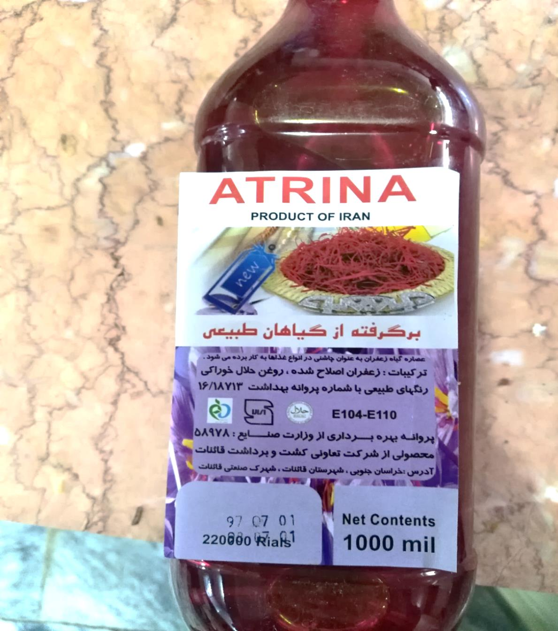
یک نمونه رنگ تقلبی و بدون مجوز(جعل شماره سیب سلامت)

Slide 64
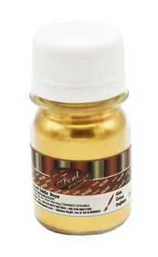
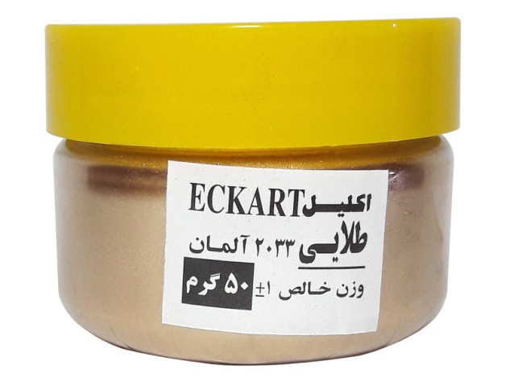
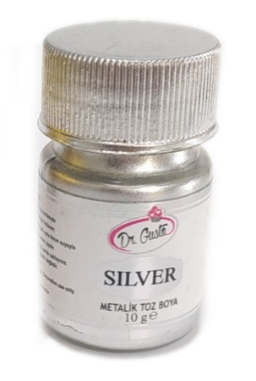

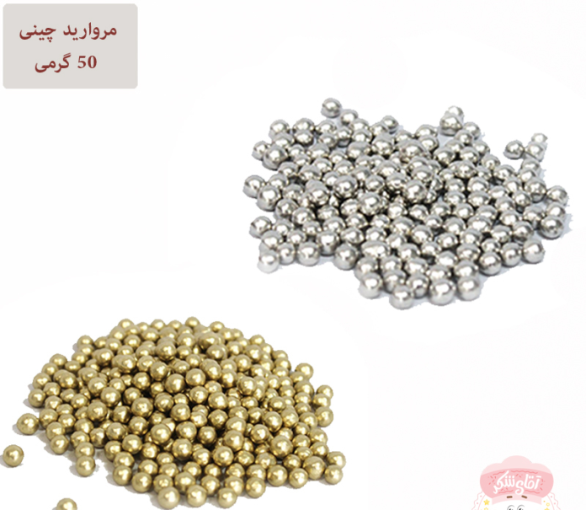

استفاده از پودرها و نقل های با جلای فلزی غیرمجاز

Slide 65
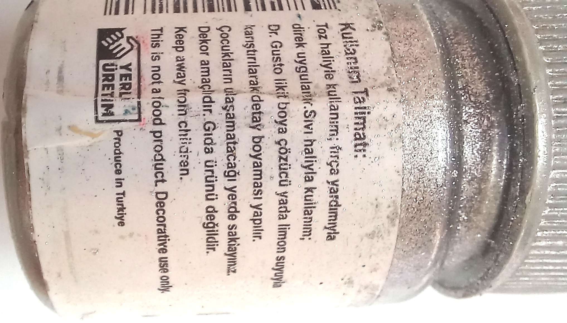
این محصول یک فرآورده غذایی نیست.
صرفا برای تزیین استفاده شود!!!

Slide 66
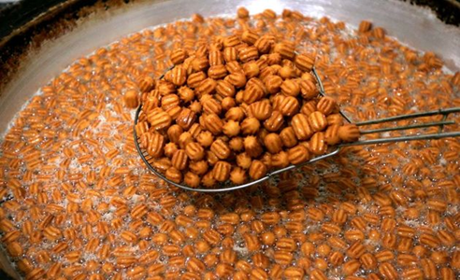
استفاده نا مناسب از روغن های سرخ کردنی در تولید زولبیا و بامیه
استفاده مجدد از روغن های سوخته با افزودن آرد و ماست
استفاده از شربت آلمینیوم جی اس
تشخیص دقیق با آنالیز شیمیایی

Slide 67
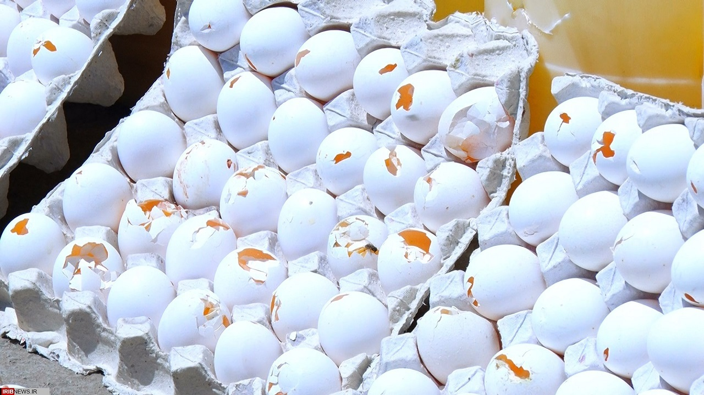
استفاده از تخم مرغ های شکسته دارای بار میکروبی بالا
استفاده از تخم مرغ های شکسته در صنوف ممنوع بوده و صرفا استفاده صنعتی دارد.

Slide 68
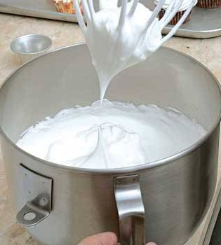
استفاده از پودر رختشویی برای کف کردن سفیده تخم مرغ
تشخیص: با بو کردن مواد

Slide 69



استفاده از باقالی بو داده بجای پسته
این تقلب بسیار خطرناک بوده و حتی می تواند منجر به مرگ افراد مبتلا به فاویسم شود.
فاویسم یک بیماری فصلی، ارثی و تغذیه‌ای است که به شکل کم‌خونی و بیشتر در اثر خوردن باقلا سبز خام و گاهی فریزشده و یا در اثر مصرف برخی از داروها و مواد شیمیایی اکسید‌کننده در افراد حساس اتفاق می‌افتد.

Slide 70


Slide 71
سایر تقلبات صنف قنادی
برگشت مجدد شیرینی های فروش نرفته به چرخه تولید
استفاده از مغز هسته زردآلو هلو و .. بجای بادام
استفاده از شکلات های تاریخ گذشته برای تزیین کیک
استفاده از خاکه قند بجای شکر
استفاده از شیرین کننده های مصنوعی بجای شکر

Slide 72



استفاده از مواد و وسایل تزیینی آلوده: مانند انواع عروسک با تماس مستقیم به محصول

Slide 73



نکته:
تصاویر، خمیر فوندانت و ژله های رنگی باید قابل جداسازی باشد و مورد مصرف قرار نگیرد.
باید اطلاع رسانی و آگاه سازی مشتریان انجام شود.

Slide 74

تقلبات و تخلفات در صنف آبمیوه و بستنی
افزودن رنگ و اسانس شیمیایی به بستنی قهوه ای صورتی، زرد
استفاده از شیرسنتی غیرپاستوریزه برای تهیه بستنی
فریز کردن شیر برای شیرموز
فریز کردن آبمیوه های طبیعی(آبمیوه باید در حضور مشتری آماده گردد)
استفاده از مواد اولیه بی کیفیت مانند میوه های
کپک زده، مغزهای ناسالم، خرماهای بی کیفیت

Slide 75

تقلبات در صنف خشکبار
استفاده از رنگ برای خوش رنگ شدن تخمه
استفاده از نمک زردچوبه، گلپر و ... برای پوشاندن کهنگی تخمه
استفاده از گلوکز برای بو دادن آجیل و تخمه ژاپنی و در نتیجه جذب بیش از حد نمک

Slide 76


تقلبات و تخلفات در صنف عطاران
در گذشته عطاری ها دارالشفای بیماران بودند اما امروزه به محل فروش مواد شیمیایی غیرمجاز و تبلیغات مختلفی از جمله درمان تضمینی اعتیاد، چاقی، لاغری، نازایی و ... تبدیل شده اند.

Slide 77

تقلبات در انواع ادویه
فلفل: خاک اره نرم، پوست گردو و فندق نرم، آرد نخودچی، هسته خرمای نرم و ...
زردچوبه:آرد ،خاک اخرا و ..

Slide 78

تقلبات زعفران
زعفران مرغوب باید کلاله زعفران قرمز رنگ ، شناور در سطح آب و رنگ زرد طلایی به آب بدهد.
افزایش وزن زعفران با افزودن چربی ، عسل و ... . کلاله براق یکی از نشانه های این نوع تقلب است.
تشخیص:
کمی زعفران را روی کاغذ له کرد و در صورت چرب شدن کاغذ به تقلبی بودن زعفران پی برد.

Slide 79

عمده ترین و شایع ترین نوع تقلب در زعفران
رنگ کردن خامه زعفران با رنگ های شیمیایی یا با رنگ خود زعفران
این روش محترمانه ترین شکل تقلب است!!!
خامه زعفران(ساقه سفید)
رنگ مصنوعی

Slide 80


رنگ کردن مواد شبیه کلاله زعفران مانند: گیاه گلرنگ، ریشک ذرت و ...

Slide 81




گیاه گلرنگ

Slide 82

کلاله زعفران اصلی
سه شاخه، قسمت بالای آن شیپوری است

Slide 83

روش قدیمی تست زعفران در خانه
اول از همه توجه کنید که یک شاخه زعفران نباید بلافاصله بعد از برخورد با آب سرد، رنگ بدهد.
یکی دیگر از روش های تشخیص زعفران اصل از تقلبی، مخلوط جوش شیرین و آب است. اگر کمی جوش شیرین در آب حل شود و سپس به آن مقداری زعفران اضافه کنید رنگ مخلوط به زرد متمایل می گردد اما اگر به رنگ قرمز درآمد باید بدانید که تقلب است.

Slide 84

تشخیص تقلب در زعفران با استفاده از آب جوش
کمی زعفران را داخل یک لیوان آب جوش ریخته و هم بزنید. اگر زعفران تقلبی باشد قسمتهای رنگ شده به سرعت رنگ پس داده و به
رنگ سفید در می آیند.

Slide 85

تشخیص تقلب زعفران با استفاده شعله گاز شهری متان و اجاق گاز
زعفران اصل در برخورد با شعله متان، به رنگ بنفش یا نارنجی درخواهد آمد ولی زعفران تقلبی در صورت برخورد با شعله گاز، زرد رنگ می شود.

Slide 86


Slide 87
تست زعفران با بنزین
یک روش جالب تشخیص زعفران اصل استفاده از بنزین است. زعفران اصل در بنزین حل نمی شود و جالب تر از آن تغییر رنگ هم در بنزین ایجاد نمی کند!

Slide 88


Slide 89


تقلب در عسل
بدون دخالت زنبور ساخته می شود
عسل در برخی کشورها تقلب محسوب نمی شود
انواع عسل
(بر اساس نحوه تولید)
تقلب در عسل براساس سازمان ملی استاندارد ایران
عسلی که بخشی از آن تقلب است
عسلی که 100 درصد تقلبی است.

Slide 90

تغذیه زنبورها با شربت قند و ... تقلب محسوب می شود
افزودن هر گونه موادی مانند شکر، اسانس، اسید خوراکی و ... تقلب محسوب میشود.
عسل نباید دارای ذرات خارجی یا بدن حشرات و هر نوع جسم خارجی دیگری باشد
حرارت دادن عسل بمنظور رفع کدورت و ایجاد رنگ تیره درعسل و جلوگیری از شکرک زدن عسل ممنوع است.
(تولید ماده سمی هیدروکسی متیل فورفورالHMF)
حرارت بالای 45 درجه باعث از بین رفتن آنزیم های عسل می شود

Slide 91

نکته
شکرک زدن عسل دلیلی بر تقلبی بودن آن نیست
علت شکرک زدن:عسل یک محلول فوق اشباع از قندهاست و محلول‌های فوق اشباع هم بسیار ناپایدار هستند. و اگر شرایط مساعد برای آن‌ها ایجاد شود قطعا شکرک می‌زند.
شکرک زدن عسل نشان از خام بودن عسل است.

Slide 92

تشخیص عسل تقلبی
میزان رطوبت
طعم و مزه
عطر و بوی طبیعی
سرعت حل شدن در آب
آزمون های دقیق آزمایشگاهی

Slide 93


Slide 94
جنبه های قانونی تقلب در مواد غذایی
از نظر قانونی در حال حاضر آیین نامه اجرایی قانون اصلاح ماده 13 قانون مواد خوردنی، آشامیدنی، آرایشی و بهداشتی مصوب 18 / 3 /1392 که توسط مرکز سلامت محیط و کار معاونت بهداشت وزارت بهداشت، درمان و آموزش پزشکی منتشر شده است جهت تقلب در مواد غذایی به صورت مستقیم قابل اعمال می باشد.

Slide 95

استعلام کد بهداشتی مواد غذایی
http://fdacrm.ir/
کد بهداشتی باید عینا در کادر تایپ شود.

Slide 96

وظیفه بازرسین در مواجهه با مواد غذایی مشکوک به فساد یا تقلب
بازرسین در صورت مشاهده مواد مشکوک به تقلب باید ضمن توقیف محموله ، با همکاهنگی با آزمایشگاه نمونه برداری انجام دهند.

Slide 97
مهم ترین ملاحظات هنگام نمونه برداری از مواد غذایی مشکوک
تنظیم دقیق صورتجلسه در 3 نسخه
برداشت 3 نمونه یکسان که نماینده کل جنس مشکوک باشد در شرایط و با ظروف استریل
پلمپ مجزای هر 3 نمونه برداشت شده و همچنین کل جنس مشکوک
نگهداری یک نمونه پلمپ شده به همراه کل جنس پلمپ شده نزد متصدی به رسم امانت
برچسب گذاری و ثبت دقیق اطلاعات نمونه
انتقال 2 نمونه پلمپ شده در دما و شرایط مطلوب به مرکز بهداشت
انتقال سریع یک نمونه به آزمایشگاه مواد غذایی
نگهداری یک نمونه(شاهد) در مرکز بهداشت در شرایط دمایی مطلوب

Slide 98
روش های مختلف پلمپ مواد غذایی در محل
نگهداری در فریزر و پلمپ فریزر
نگهداری در سردخانه و پلمپ سردخانه
چیدن در کارتن و یا گونی و پلمپ چهار طرف آن و سپس نگهداری در یخچال یا فریزر
نگهداری در انبار مناسب یا در اتاقک مجزا و پلمپ درب ورودی و احیانا پنجره های باز شو

Slide 99
معدوم سازی مقادیر کم مواد غذایی
ریختن مواد سفید کننده، شوینده یا مواد نفتی روی اجناس جامد روباز در سطل زباله
تخلیه مواد غذایی مایع در شبکه فاضلاب
باز نمودن درب و تخلیه محتویات مواد غذایی بسته بندی

Slide 100
معدوم سازی مقادیر زیاد مواد غذایی
دفن در محل تخلیه زباله شهری و پوشاندن کامل با خاک
سوزاندن در مکانی خارج از مناطق مسکونی
تخلیه مواد غذایی مایع در شبکه فاضلاب

Slide 101
منابع
راهنمای بازرسی از مراکز تهیه و توزیع و اماکن عمومی
راهنمای شناسایی تقلب مواد غذایی در بازرسی
دستورالعمل اجرایی بازرسی از مراکز تهیه ، توزیع ، نگهداری حمل و نقل و فروش مواد خوردنی و آشامیدنی
کتاب تقلبات رایج در مراکز عرضه مواد غذایی و روش های های کاربردی شناسایی آنها(ویژه بازرسان و دانشجویان مهندسی بهداشت محیط)نوشته امیرحسین جدیدی، مهرنوش ابطحی، مجید تاجیک

Slide 102
تهیه و ارائه:
فهیمه شیرقاضی
کارشناس مهندسی بهداشت محیط معاونت بهداشت گناباد

